Slide 1
Энергосбережение
В быту
Подготовили:
учащиеся кружка «Информатика»
ГУДО «Областной центр творчества»
Максименко А.
Шпаков Н.

Slide 2
Водосбережение

Slide 3
Расход воды в среднем на человека в сутки

Slide 4
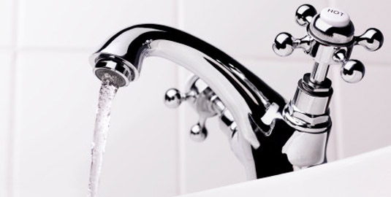
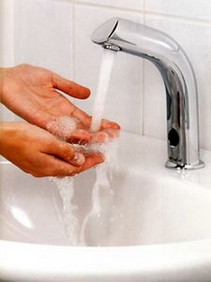
Не допускайте течи в кранах
Во время мытья посуды, мытья рук, или чистки зубов не обязательно, оставлять кран постоянно открытым
Лучше всего устанавливать водосберегающие краны

Slide 5
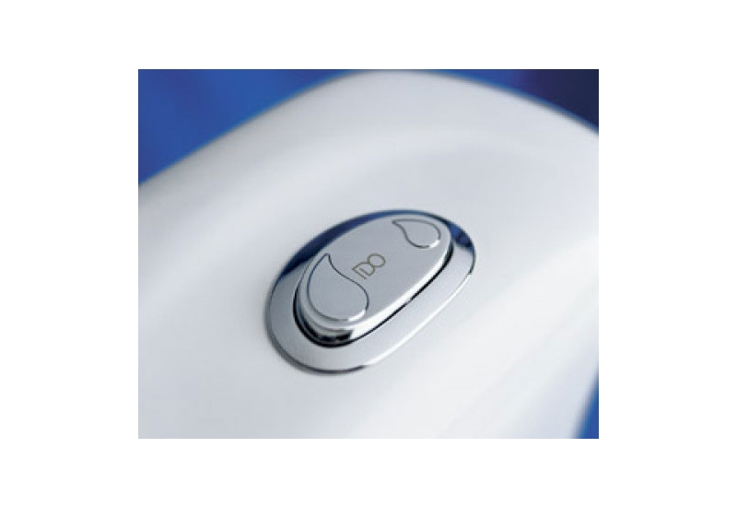
Унитазы с таким распределением воды
Помогают в 3-4 раза экономить воду

Slide 6
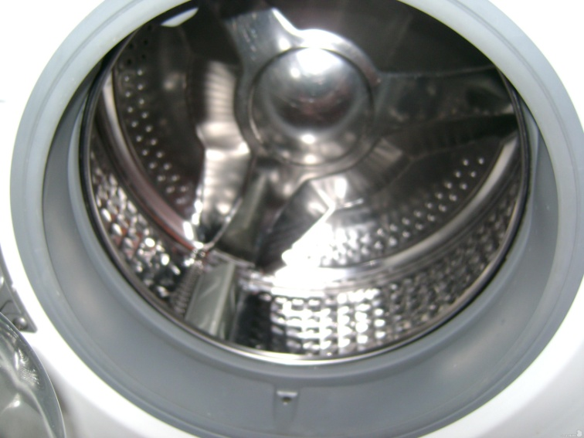
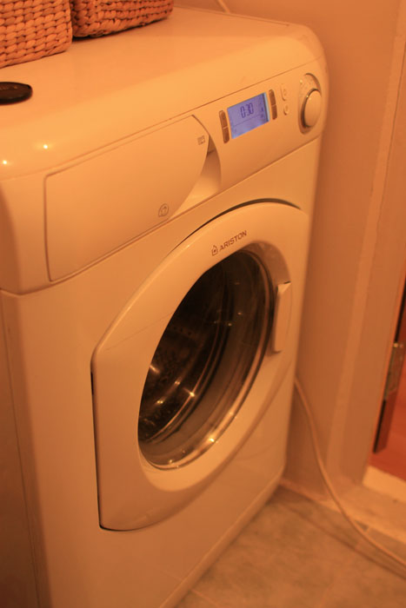
Старайтесь заполнять барабан
полностью
Не запускайте пустой барабан без крайней необходимости
Не нужно при каждой стирке включать доп. режимы как полоскание, доп. отжим и т.д.

Slide 7
Энергосбережение

Slide 8
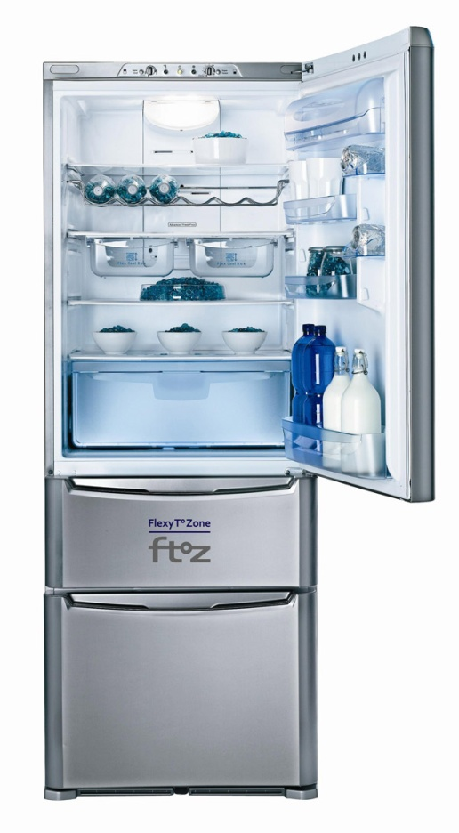
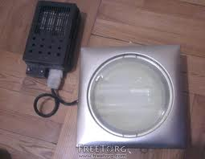
В доме лучше устанавливать энергосберегающую технику

Slide 9
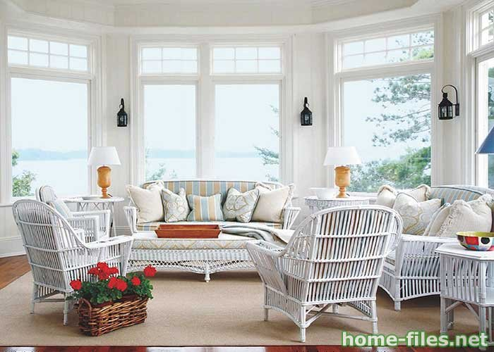
Используйте осветительные приборы разумно
максимально используйте
естественное освещение
правильно организовывайте освещение в доме

Slide 10
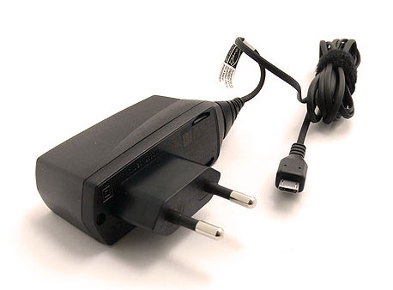
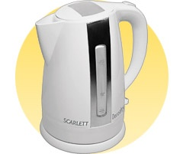
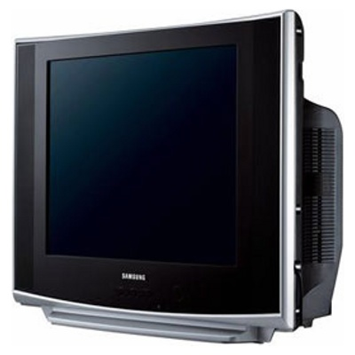
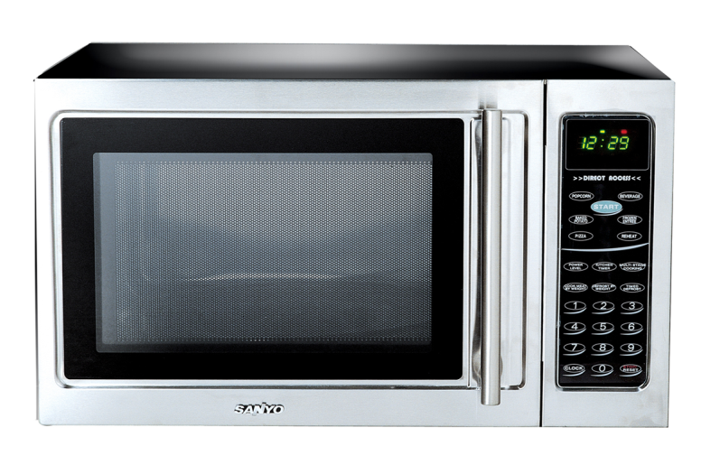
Никогда не оставляй то,
чем не пользуешься
в данный момент
Не оставляйте приборы
в режиме ожидания

Slide 11
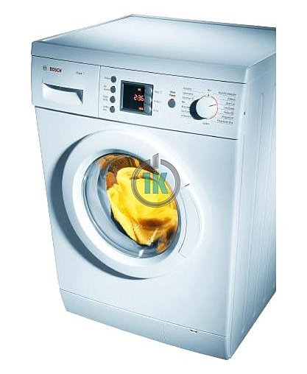
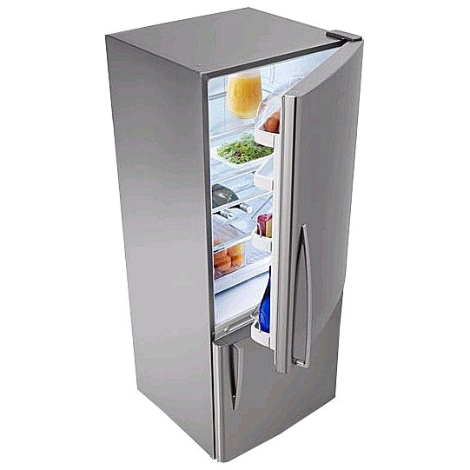
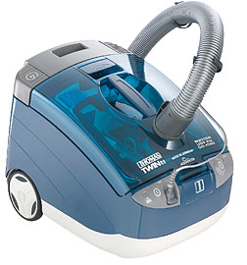
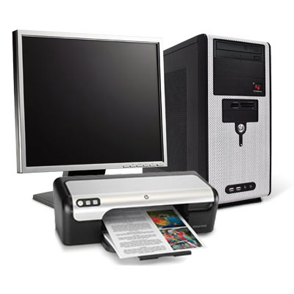
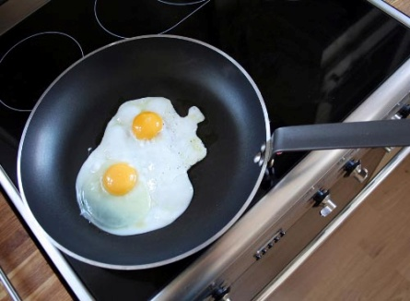
правильно пользуйтесь электроприборами:
холодильник ставьте в самое прохладное место кухни;
в стиральных машинах старайтесь правильно подбирать программу стирки;
очищайте вовремя пылесос;
компьютер правильно настраивайте для работы (регулируйте яркость монитора, используйте «спящий режим»);
подбирайте посуду подходящего размера для электроплит

Slide 12
Надеемся, наши советы помогут сберечь не только энергию, но и ваши деньги
Спасибо за внимание! ☺

